Slide 1



Slide 2

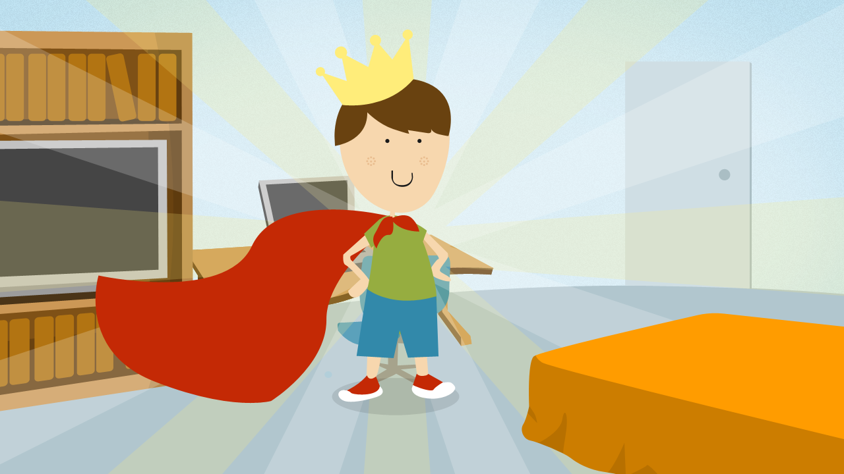
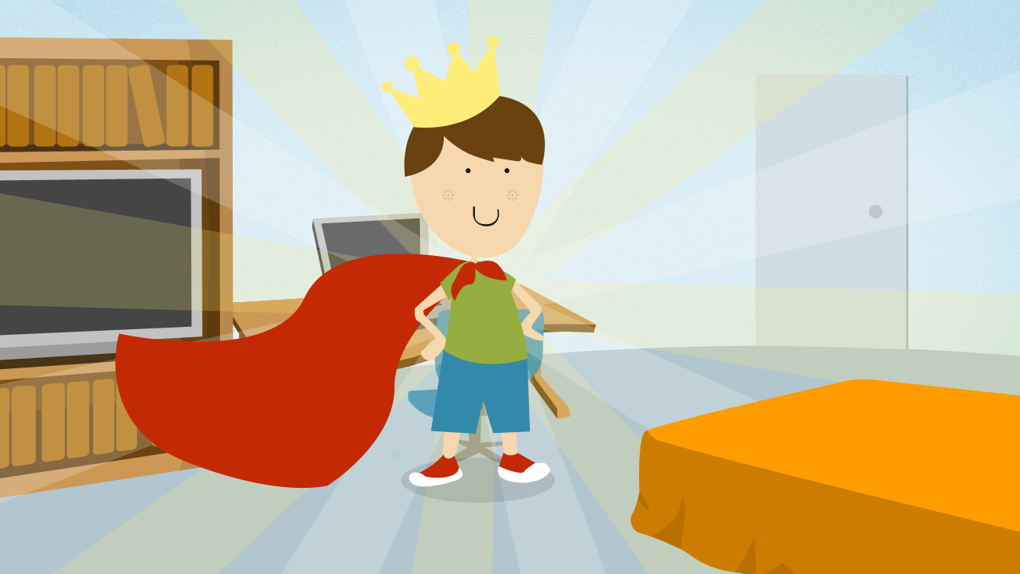












O QUARTO É O
TEMPLO DA
GERAÇÃO Z
Notes:
O quarto é o templo de todos da Geração Z (é assim hoje, foi assim quando você era criança e/ou adolescente).
Mas o que tem dentro do quarto deles hoje, não é o mesmo de antes. E mais: o que se fazia em outros tempos, não é o que se faz agora!
Então, vamos entrar no quarto da Geração Z para ver o que eles estão fazendo.

Slide 3
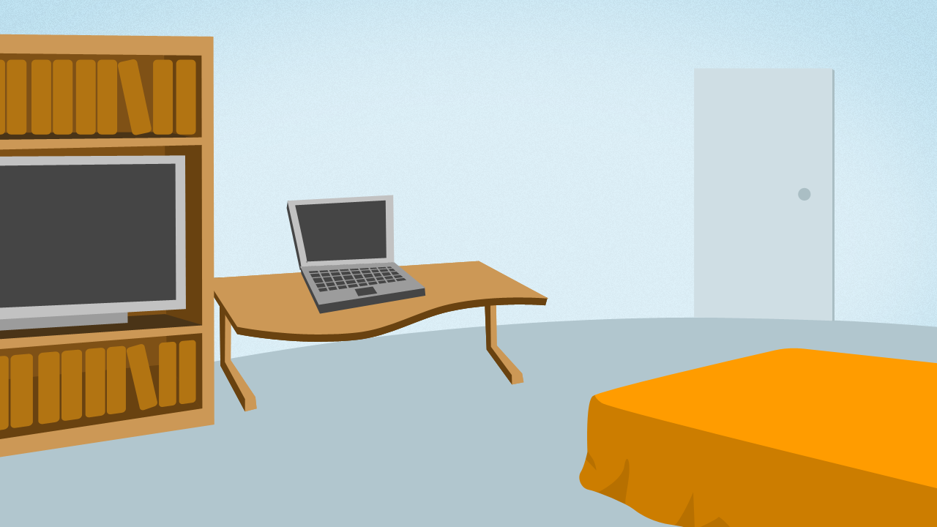






Não há distinção entre on e offline
Imediatistas, sempre em busca de diversão
Jogam no computador e em qualquer lugar
Fonte: MTV
Notes:
Quarto 01: jovem jogando no computador
Para os jovens de hoje, não há distinção entre on e off line
Eles são imediatistas e hedonistas, buscam sempre a diversão
Para eles, conteúdo é sem fronteiras (independe do meio)
jogam no computador, online, no console ou pelo celular

Slide 4
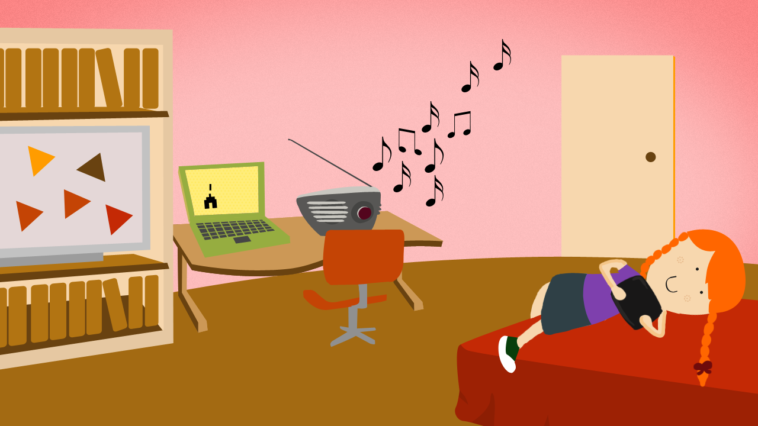
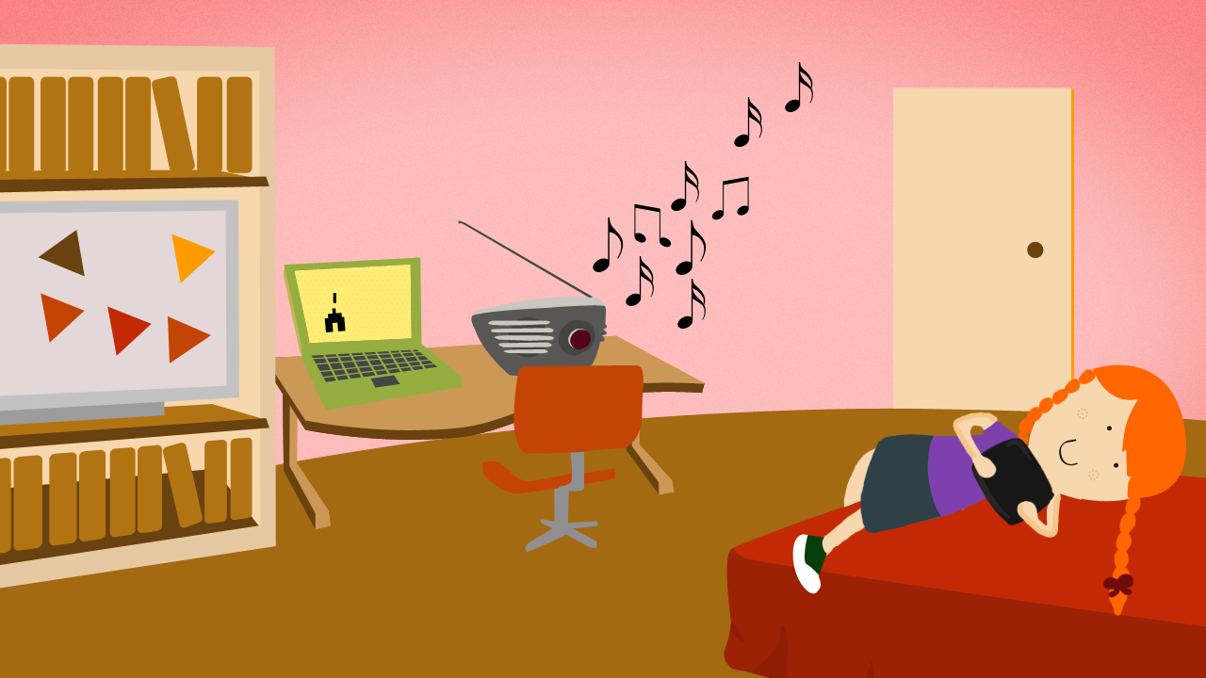


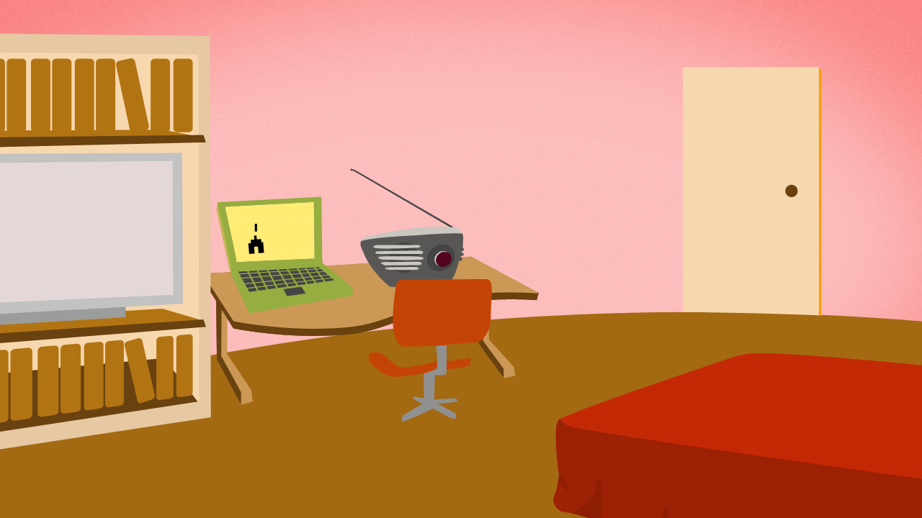

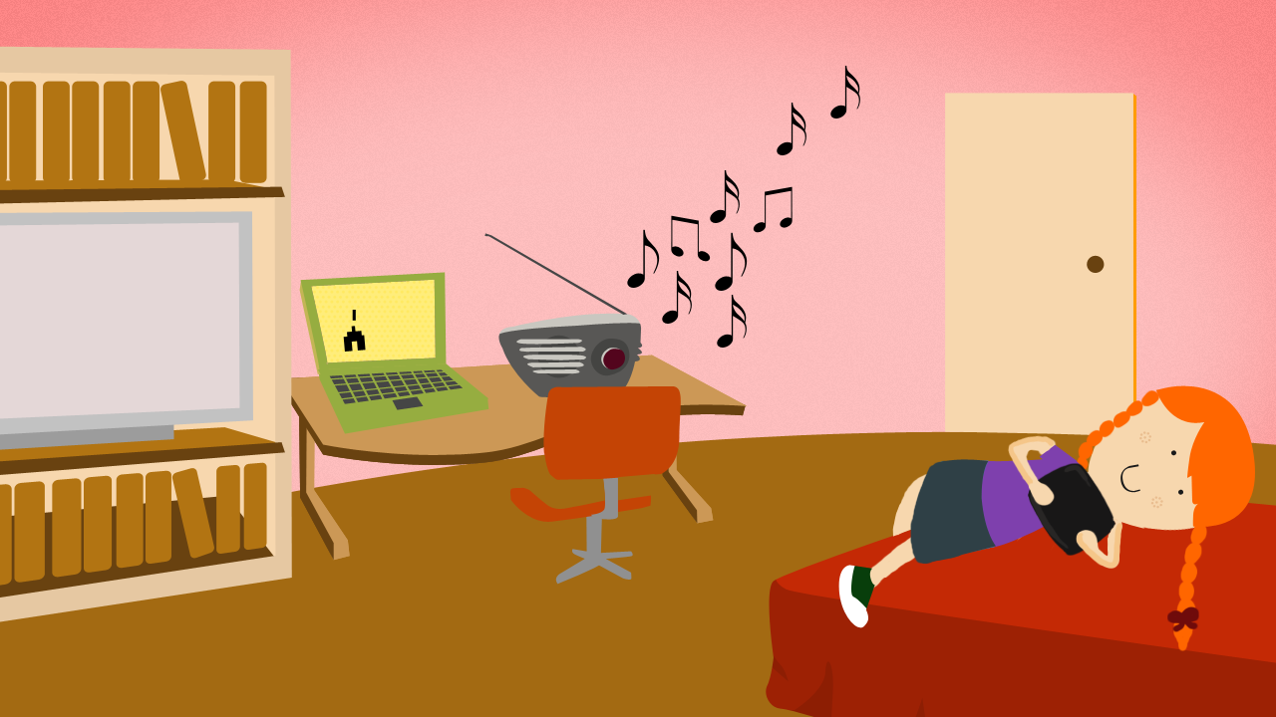

Internet é onipresente
Apaixonados por telas
São multitarefa
Fonte: MTV
Notes:
Quarto 02: uma jovem escutando música, assistindo televisão e jogando num dispositivo móvel
A internet é onipresente na vida dos jovens dessa geração
liga tudo a todos e rompe fronteiras
Apaixonada por telas, convivem com imagem e som desde sempre
Desenvolveu a capacidade de ser multitarefa

Slide 5
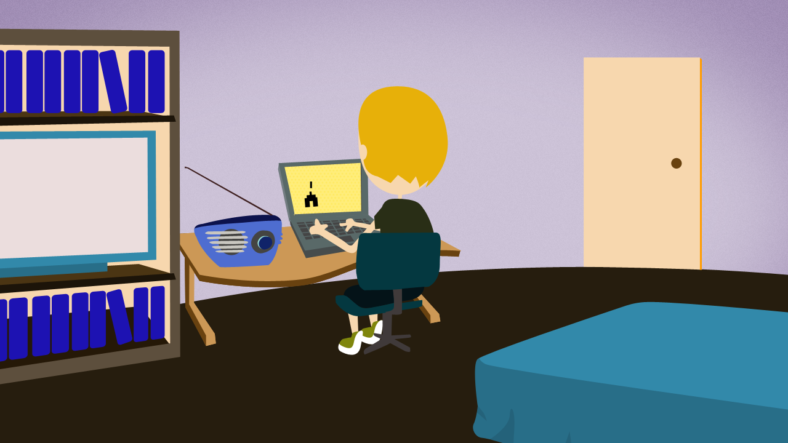

90% das crianças de 5 a 9 anos jogam**
Os amigos são formadores de opinião*
84% das crianças que usam celular, jogam nele**
*Fonte: MTV / ** Fonte: CGI
Notes:
Quarto 03: vários quartos de crianças todas elas jogando pelo computador
Jogos online são a atividade mais praticada entre as crianças
segundo pesquisa, 90% das crianças entre 5 e 9, que estão online, anos jogam
Para a Geração Z, os amigos são formadores de opinião
grande poder das Redes Sociais
A tecnologia aproxima os sonhos e desejos dessas pessoas
84% das crianças que usam celular, jogam nele
5

Slide 6
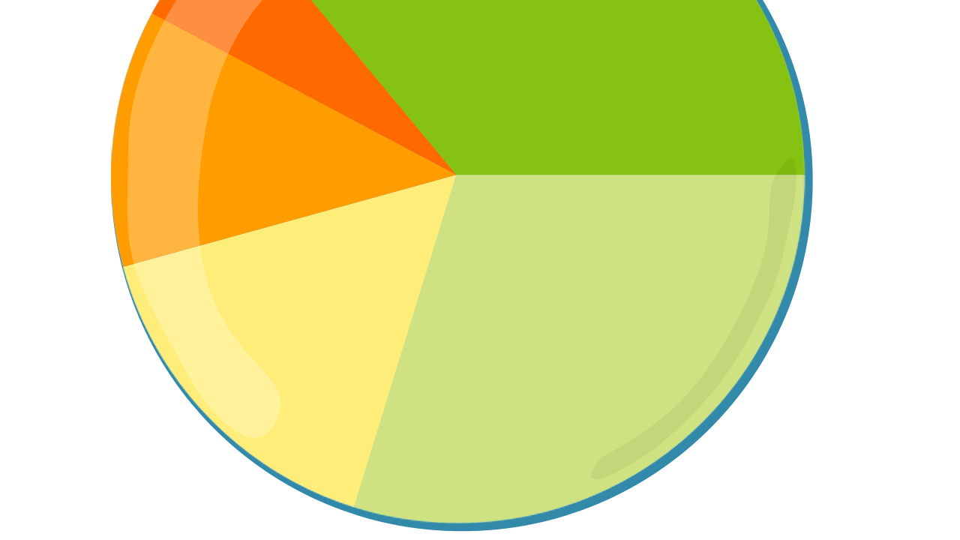


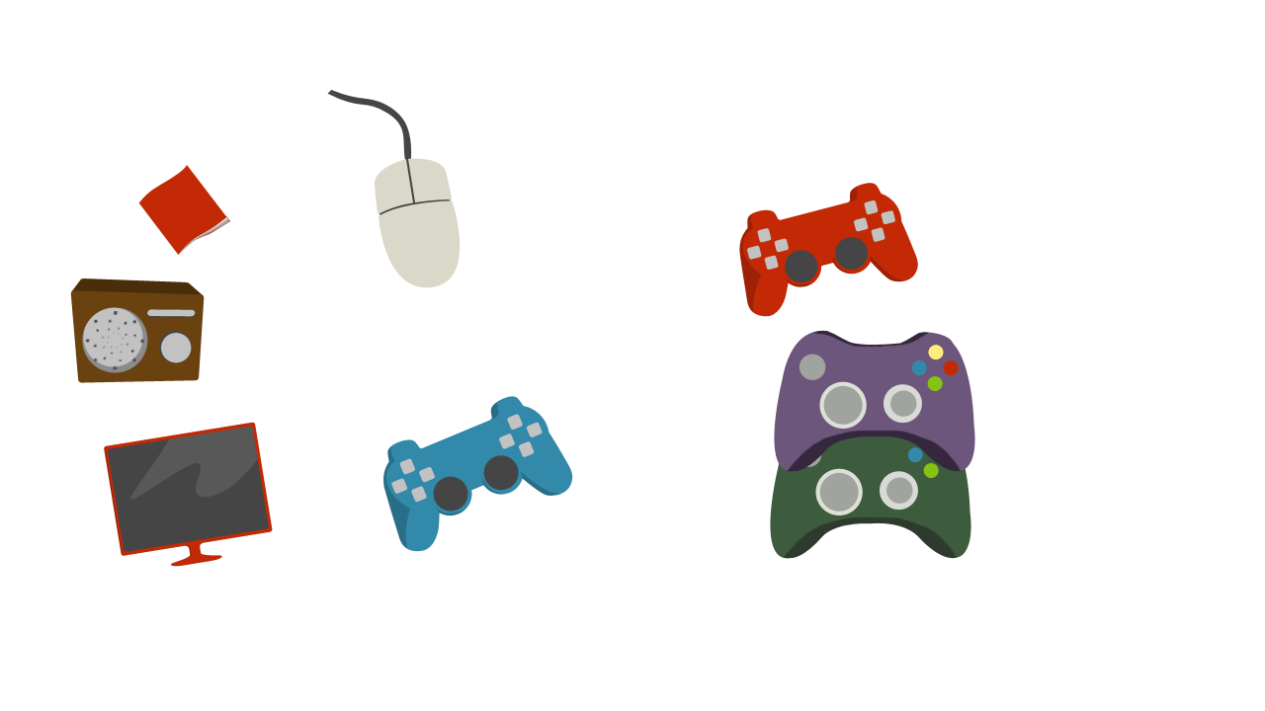
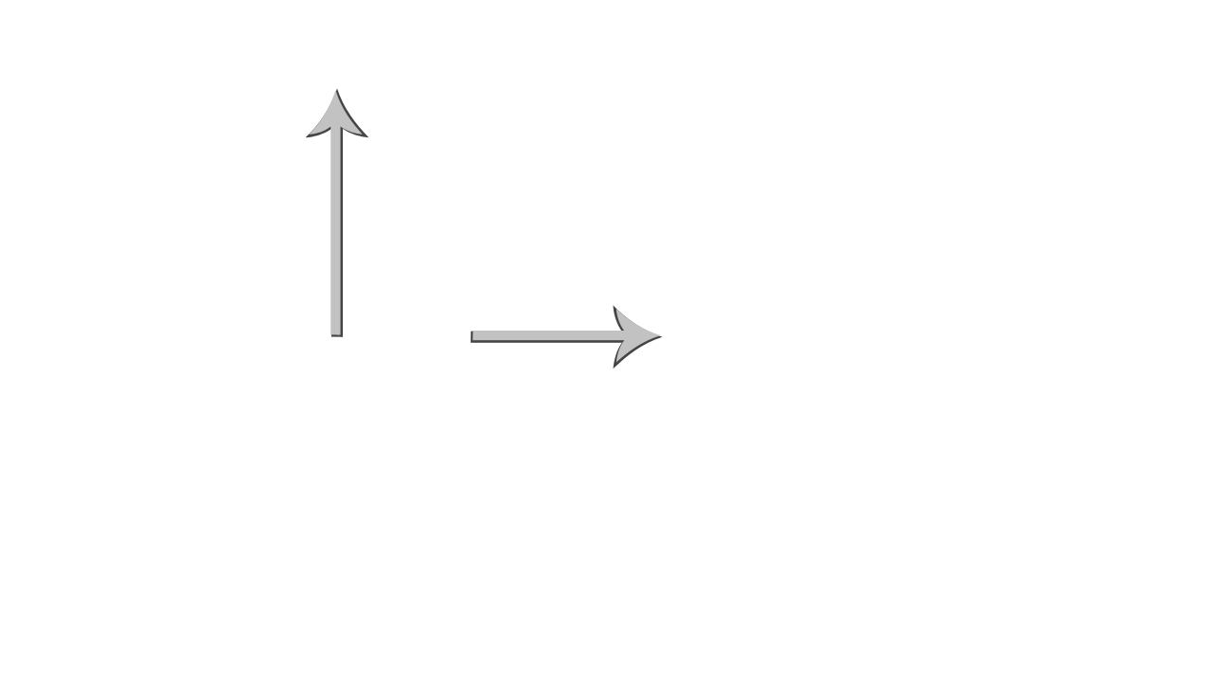








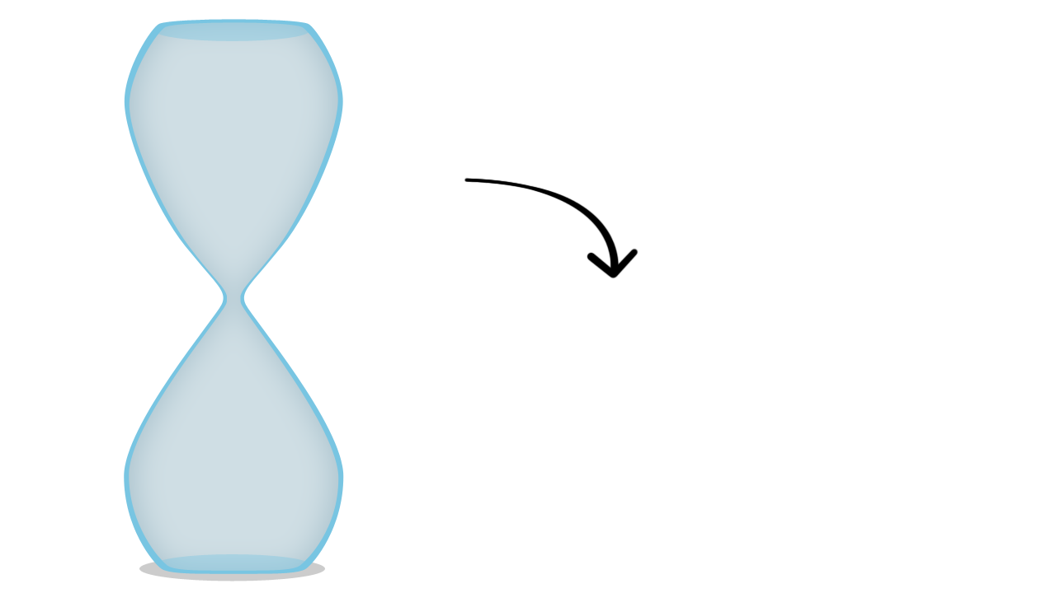
EM RELAÇÃO A OUTRAS MÍDIAS,
A GERAÇÃO Z GASTA
11,3 horas para a Internet
10,7 horas para Jogos
5,5 horas para a TV
2x mais tempo jogando do que vendo TV
4,0 horas para o rádio
1,8 horas para impresso
Fonte: Newzoo
Notes:
Fazendo uma comparação com outras mídias, a Geração Z gasta:
10,7 horas para Jogos
5,5 horas para a TV
4,0 para o rádio
1,8 para a mídia impressa
1,3 horas para a Internet
Ou seja, cada Gamer gasta...
2x mais tempo jogando do que vendo TV, na semana

Slide 7

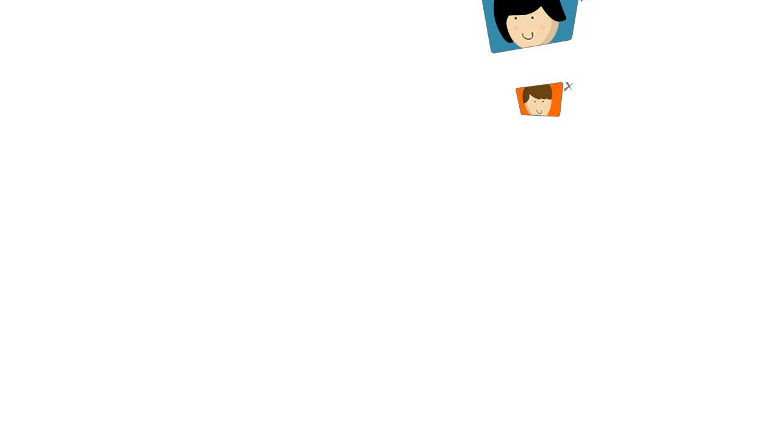

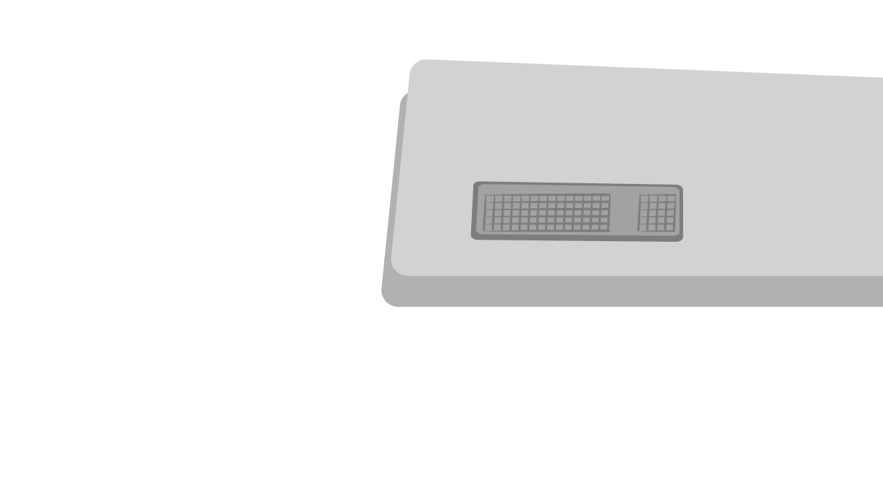








Click Jogos está ligado aos jovens da geração em que
OS GAMES SÃO A GRANDE MÍDIA
20 milhões de usuários únicos por mês
Mais de 12 mil jogos e atualização diária
Cada usuário passa mais de
1 hora/mês no site
600 milhões de page views
Google Analytics
Notes:
Hoje, o Click Jogos tem uma história ligada aos jovens da geração em que os games são a grande mídia (e entretenimento), conquistando grandes números de...
Jogadores – 20 milhões de usuários únicos por mês
Jogos – mais de 11 mil opções e atualização diária
Tempo gasto – cada usuário passa mais de 1 hora no site por mês
E é por isso que hoje somos o site referência de jogos online no Brasil.

Slide 8







Fundada em Junho de 2004, é uma empresa de mídia digital que desenvolve, publica e distribui jogos online
Entreter de maneira fácil, rápida e acessível jovens, meninos e meninas, de 4 a 18 anos através de jogos online gratuitos e acima de tudo divertidos!
Notes:
Fundada em Junho de 2004, a Click Jogos é uma empresa de mídia digital que desenvolve, publica e distribui jogos online.
O que queremos é entreter de maneira fácil, rápida e acessível jovens de 4 a 18 anos através de jogos online gratuitos e acima de tudo divertidos!

Slide 9







O CLICK JOGOS ATUA FAZENDO A CURADORIA DOS GAMES PARA OS GAMERS
Oferecer inúmeras opções
Facilitar a diversão
Buscando sempre o entretenimento
Notes:
E, assim, fazemos a curadoria dos games e dos gamers, por:
oferecer inúmeras opções
facilitar a diversão
buscando sempre o entretenimento
9

Slide 10










AUDIÊNCIA CLICK JOGOS
Sexo
50%
50%
Idade
0-17
78%
45-54
3%
Escolaridade
18-24
7%
81%
Ensino Médio Incompleto
6%
Ensino Médio Completo
7%
25-34
Superior Incompleto
6%
35-44
6%
Superior Completo
4%
Pós Graduação
2%
45-54
3%
Notes:
Hoje, nosso público é de:
Idade
Sexo
Escolaridade
10

Slide 11






CRESCIMENTO
CLICK JOGOS
20.000.000
15.000.000
10.000.000
5.000.000
Mai
2007
Nov
2007
Mai
2008
Nov
2008
Mai
2009
Nov
2009
Mai
2010
Nov
2010
Mai
2011
Nov
2011
Google Analytics
Notes:
Assim, o Click Jogos vem crescendo constantemente desde seu início:

Slide 12



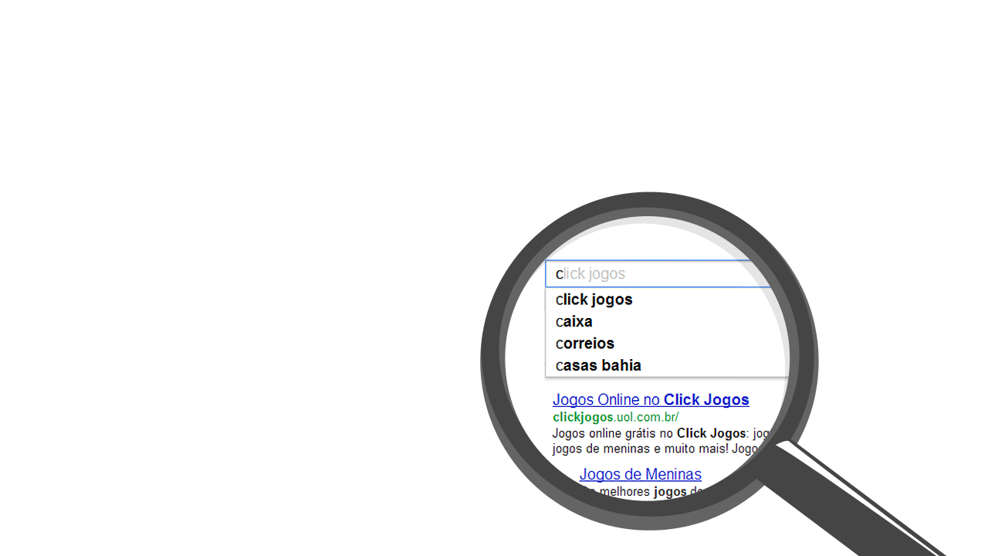


O Click Jogos tem números e fatos que o tornam
REFERÊNCIA NO BRASIL
C
Notes:
Com tudo isso, quando dizemos que o Click Jogos é o site referência em jogos online no Brasil, é porque temos números e fatos que comprovam isso.
É porque, quando digitamos a letra “C” no Google, a primeira indicação no site é o Click Jogos.

Slide 13


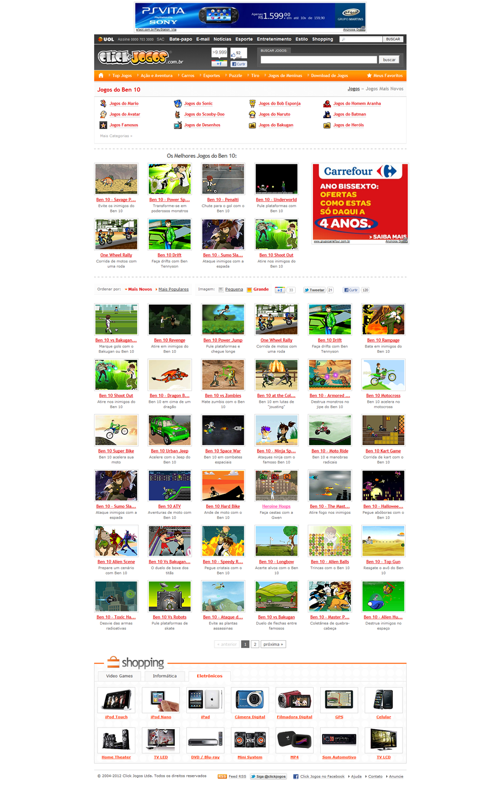




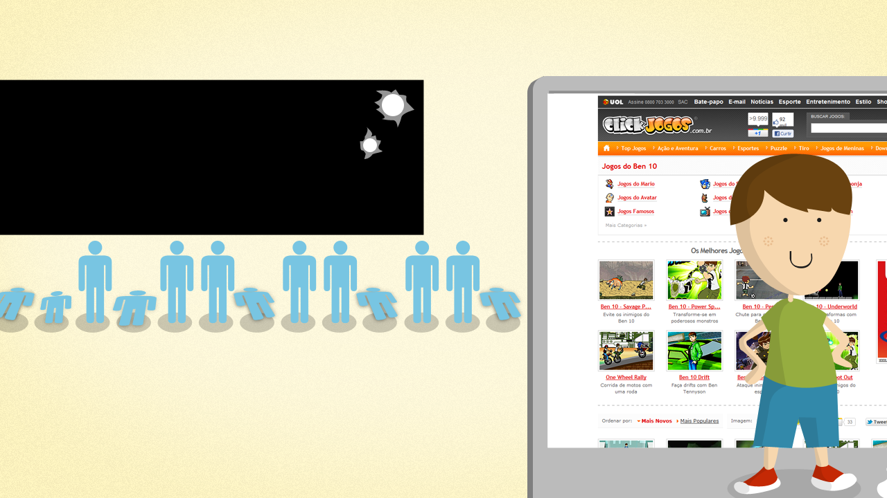
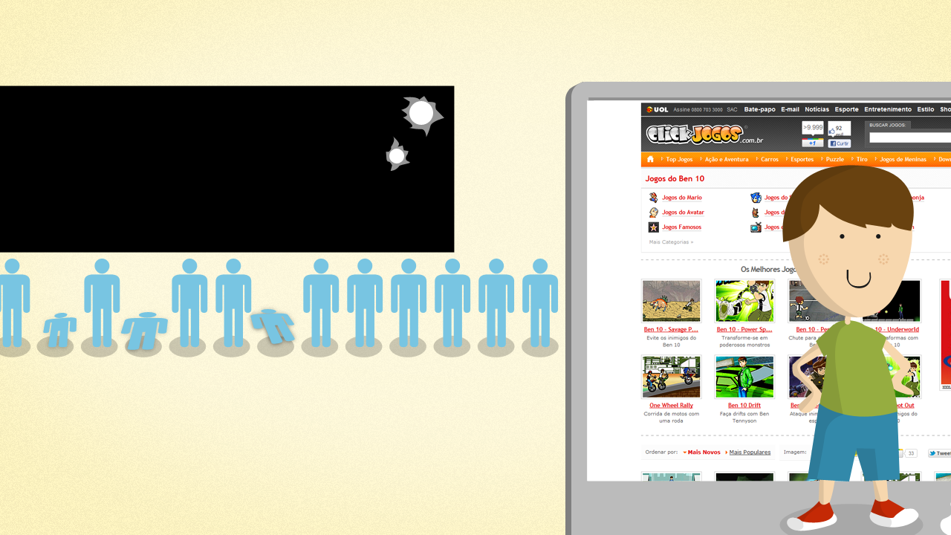
o Google manda para o Click Jogos mais de 1 milhão de pessoas por dia
Mais que todos os tiros disparados nos filmes do Stallone
Notes:
É porque, o Google manda para o Click Jogos mais de 1 milhão de pessoas por dia.
(mais tiros que todos os filmes do Stallone juntos)

Slide 14








O CLICK JOGOS RECEBE 90 MILHÕES DE VISITAS POR MÊS
(3 vezes mais visitas do que a Disney recebe em um ano)
Notes:
É porque, o Click Jogos recebe hoje 90 milhões de visitas por mês
(3 vezes mais visitas do que a Disney recebe em um ano)

Slide 15









NO CLICK JOGOS, OS USUÁRIOS PASSAM MAIS DE 1H JOGANDO NO SITE
mais longo que um show do Justin Bieber
Notes:
É porque, no Click Jogos, os usuários passam mais de 1h jogando no site.
(mais longo que um show do Justin Bieber)
15

Slide 16


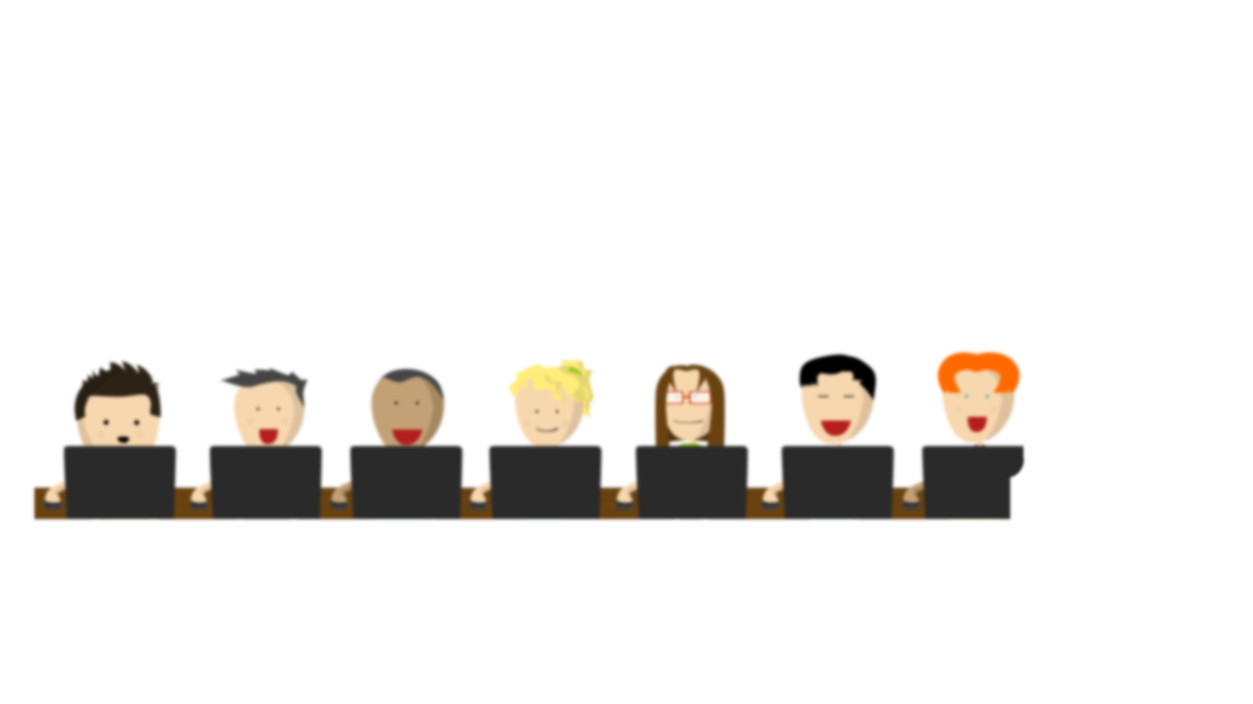


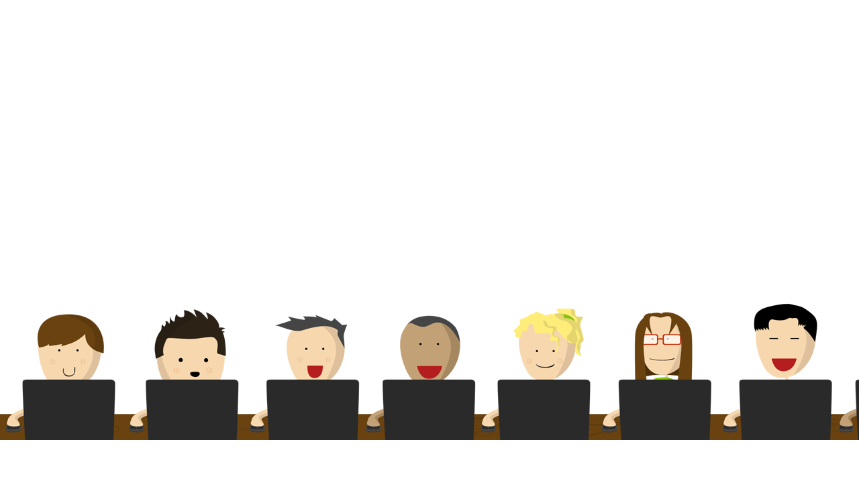
Games são uma mídia de massa
35 milhões de gamers
20 milhões de visitantes únicos por mês
90 milhões de visitas totais no mês
Mais de 1 bilhão de ad views por mês
Notes:
Cruzando os números do Click Jogos com os 35 milhões de gamers do Brasil, podemos dizer que, hoje, os Games são uma mídia de massa; e que grande parte dessa massa está no Click Jogos, já que:
São 20 milhões de visitantes únicos por mês
Aproximadamente 90 milhões de visitas totais no mês
Mais de 1 bilhão de ad views por mês

Slide 17




ANUNCIANTES
Notes:
Anunciantes:
(logos)
Coca-Cola, Microsoft, Mattel, HP, Sprite, Netshoes, Tang, Warner Games, Warner Movies, Blizzard

Slide 18



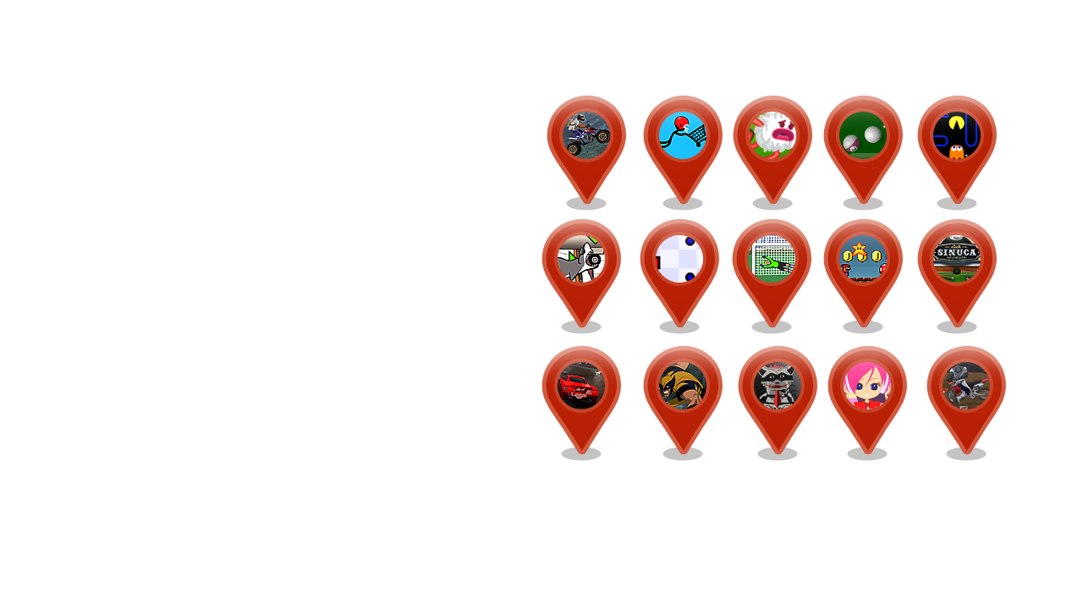


Falou em jogos no Brasil, pensou
Notes:
E é por isso que hoje somos o site referência de jogos online no Brasil.
Assim, dizemos que...
Falou em jogos no Brasil, pensou Click Jogos
18

